Slide 1


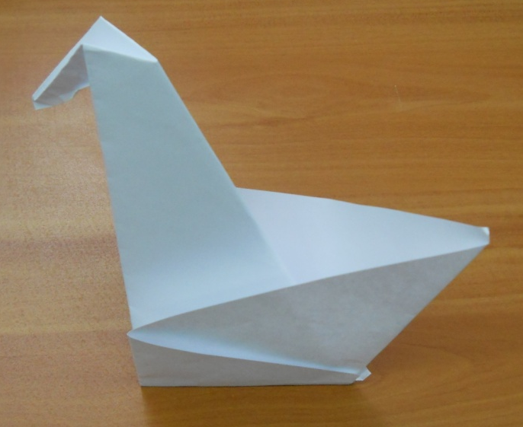
Муниципальное автономное общеобразовательное учреждение «Гимназия №57»
Современные технологии развития детей дошкольного возраста посредством искусства
Авторы:
Попова Ирина Александровна;
Калмыкова Людмила Александровна;
Асылгараева Талия Раисовна

Slide 2
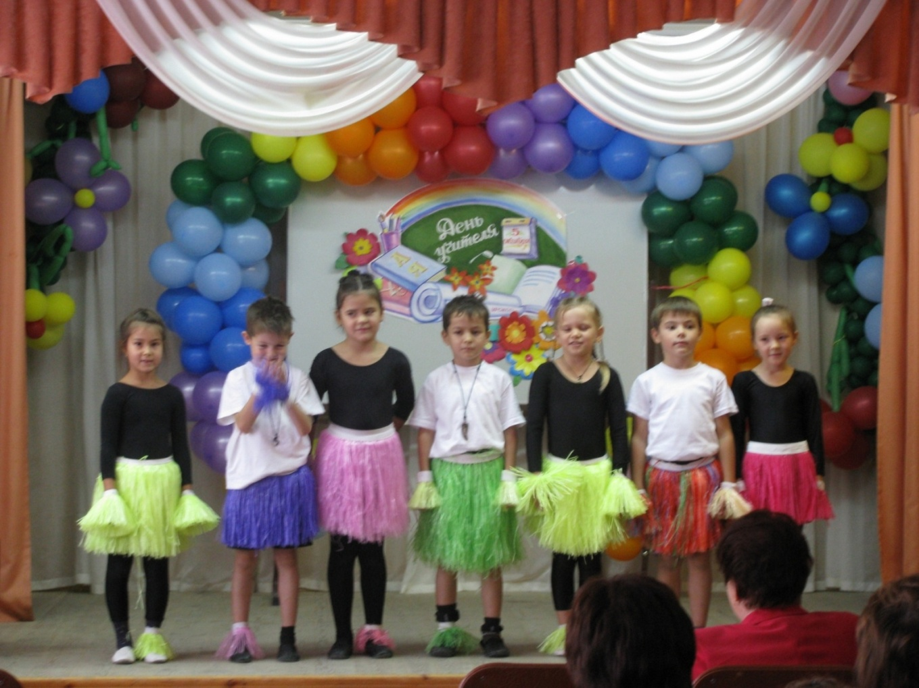
Все второстепенно в сравнении с заботой о детях.
Иоанн Златоуст

Slide 3
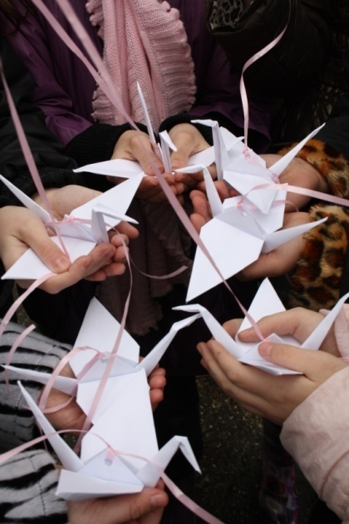
интеллектуальное и нравственное развитие детей через
эмоционально – чувственное восприятие,
макро- и микро- моторику
Авторы:
психолог высшей квалификационной категории
Попова Ирина Александровна;
учитель изобразительного искусства высшей квалификационной категории
Калмыкова Людмила Александровна;
учитель музыки высшей квалификационной категории
Асылгараева Талия Раисовна

Slide 4
Составляющие рабочей программы
изобразительное
искусство
двигательная культура
музыкальное искусство

Slide 5
Сферы развития ребёнка
интеллектуальная
эмоциональная
физическая
социальная

Slide 6
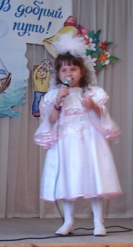
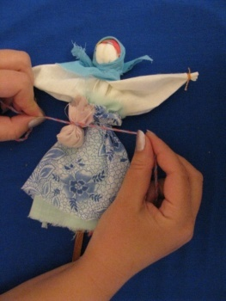
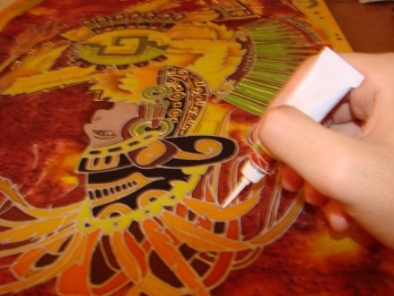
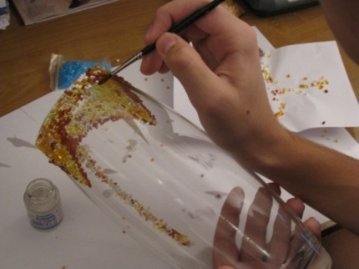
Цель
Развитие у детей художественно-творческих способностей, речи и артикуляции, слуха, психомоторных связей рука-мозг-рука,
а также интеллектуальное развитие ребенка через активизацию чувственного конкретно-образного мышления и формирование понятийного абстрактно-логического мышления.

Slide 7
Задачи программы
развитие воображения;
переход от конкретно-чувственного мышления к элементарному логически-абстрактному;
развитие произвольного внимания;
развитие речи и формирование различных интонационно-речевых навыков;
развитие творческих возможностей личности;
повышение познавательной активности

Slide 8


Содержание программы
Выразительные средства. Выразительные средства графики, живописи, музыки, двигательной культуры.
Звуки и краски природы. Явления природы. Стихии и первоэлементы: вода, воздух, земля. Царство растений. Царство животных. Царство людей.
Содержание программы
Образы материального мира. Человек и его деятельность. Земледелие, строительство, спорт. Праздники и обряды. Родная Земля.
,
Образы фантазии. Изобразительное и декоративно-прикладное искусство, литературные произведения, музыка, фольклор.
8

Slide 9
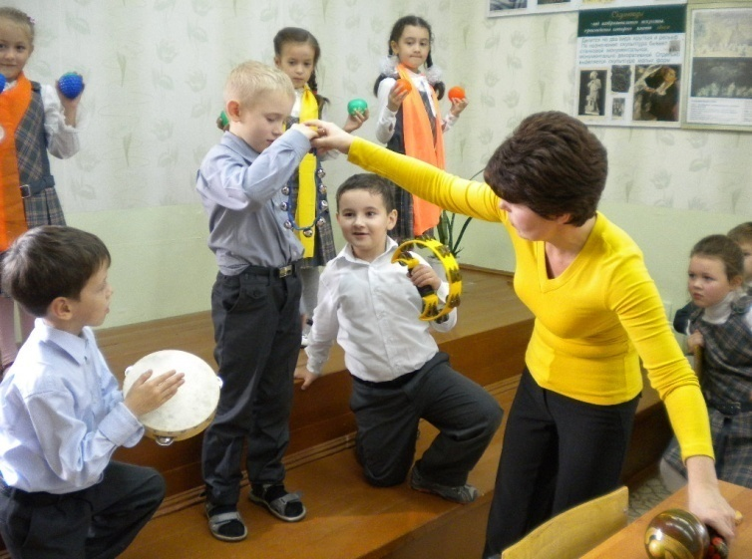
Фрагмент программы
1 раздел
Выразительные средства
Волшебные превращения точки
Мой весёлый, звонкий мяч
А горы бывают высокие
Разноцветный калейдоскоп
Приключения шарика
Мелодия народного узора
О чём рассказал солнечный зайчик
Веселая карусель
Радость и грусть

Slide 10
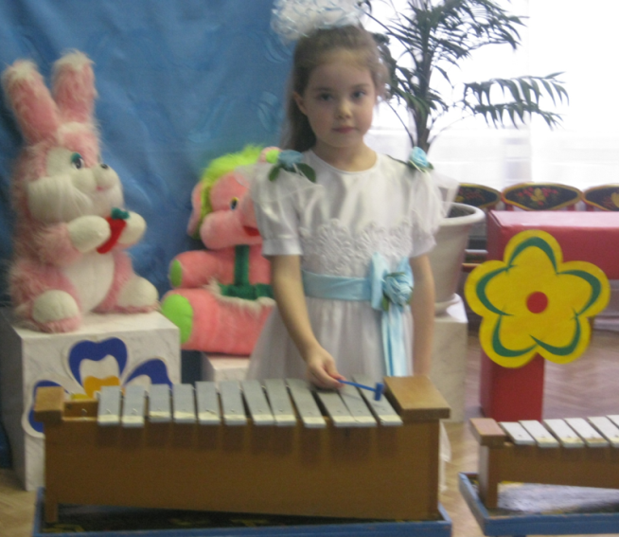
Раздел 1.
Выразительные средства
Тема 2. «О чём рассказал солнечный зайчик»
Цвет и пятно – выразительные средства живописи. Цветовая гамма, колорит позволяет передать настроение (гуашь).
Мелодия – душа музыки, основа музыкальных произведений. различных жанров.
Мелодический рисунок. Аккомпанемент..
Тактильные ощущения, внутренние чувства, такие как вспоминаемые впечатления и эмоции.

Slide 11
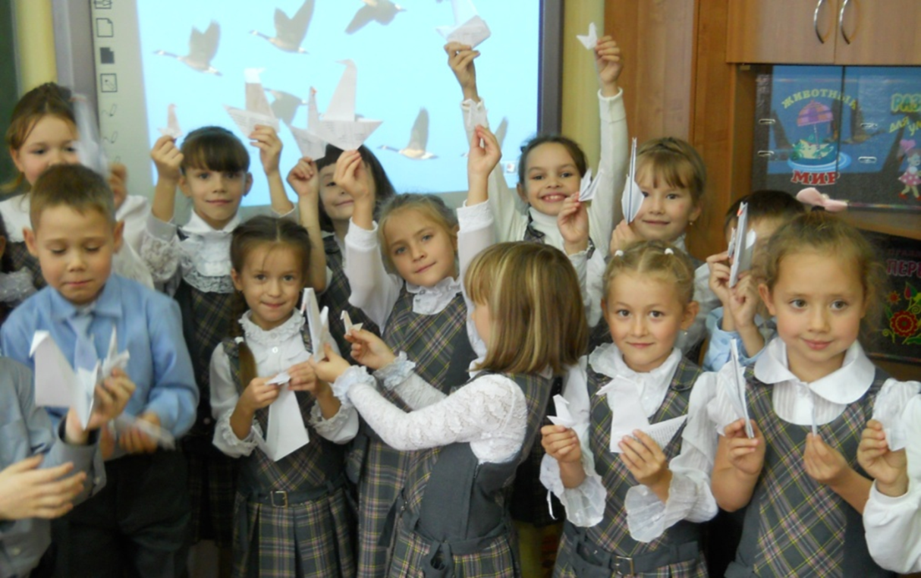
Фрагмент программы
2 раздел
Звуки и краски природы
Белогривые облака
Новогодние чудеса
Звуки моря
Музыка дождя
Осенний сон
Ласковый ветер
Зимняя сказка
Волшебный лес
Танец снежинок

Slide 12
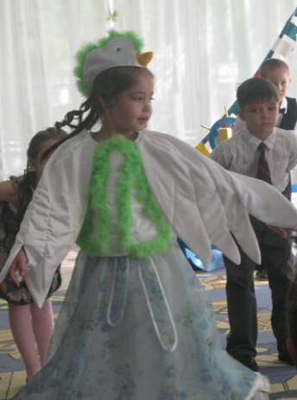

Раздел 2.
Звуки и краски природы
Тема 2. «Осенний сон»
Палитра тёплых цветов создаёт ощущение покоя и уверенности. Мазок – точка. Цветовые и светлотные контрасты в пейзаже, плановость (гуашь).
Музыка и природа. Близость интонаций речи и музыки.
Первоначальное представление об интонационной природе музыкального искусства, интонационного слуха.
Движения, направленные на межполушарное взаимодействие ориентация в окружающем пространстве, впечатления и эмоции.

Slide 13
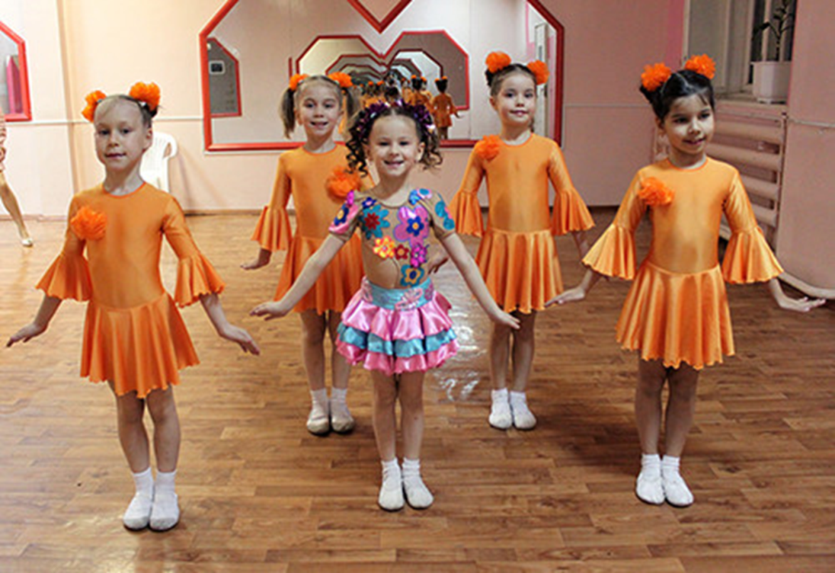
Фрагмент программы
3 раздел
Образы материального мира
Волшебная шкатулка
Кукла
Мой дом, моя семья
На земле
На воде
Чебурашка
В воздухе
Мои игрушки
Любимый город

Slide 14
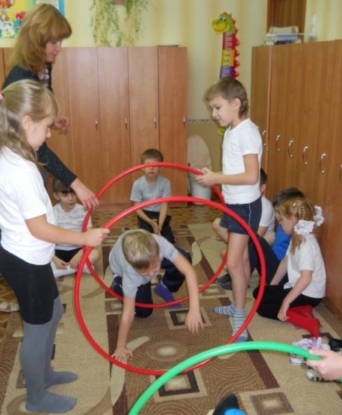
Раздел 3. Образы материального мира
Тема 9.
«Волшебная шкатулка»
Праздник искусства. Итоговое занятие. Художественные сюрпризы, выставка творчества.
Акция добра.
Праздник искусства. Итоговое занятие. Литературно – музыкальные сюрпризы. Слушание, импровизация, исполнение. Арт-терапия.
Праздник искусства. Итоговое занятие. двигательно – музыкальные сюрпризы. Разнообразие образов в кинестетическом восприятии.

Slide 15
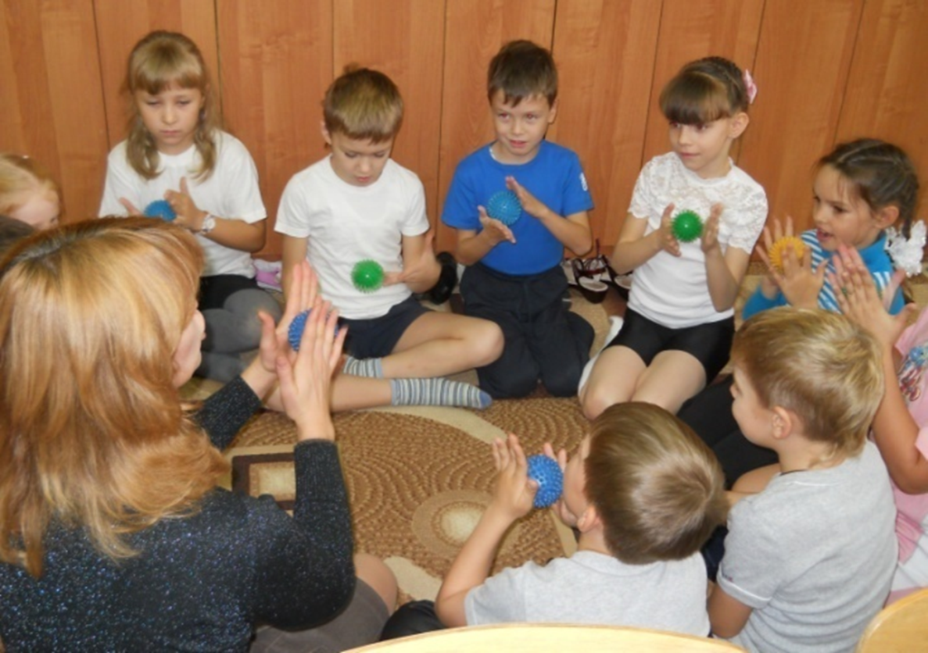
Фрагмент программы
4 раздел
Образы фантазии
Цветик – семицветик
Добро и зло
Баба – яга
Фантазёры
Образ Шурале
Золотая рыбка
Жар – птица
День и ночь
Радуга народного искусства

Slide 16
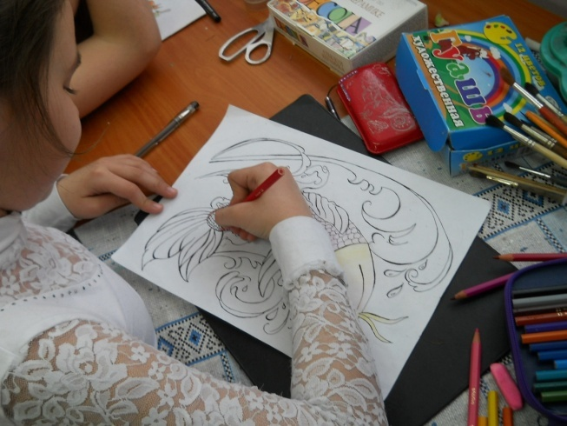
Раздел 4.
Образы фантазии
Тема 1. «Добро и зло»
Контрасты в искусстве: цветовые и светлотные, контрасты размера и формы, характеров, линий (округлые и угловатые). Живопись (гуашь).
Образ. Разнообразие образов в жизни и в музыке.
Музыкальные образы сказочных персонажей.
Контрасты в музыкальном. искусстве.
Образ. Разнообразие образов в кинестетическом восприятии. Синхронизация работы полушарий головного мозга.

Slide 17
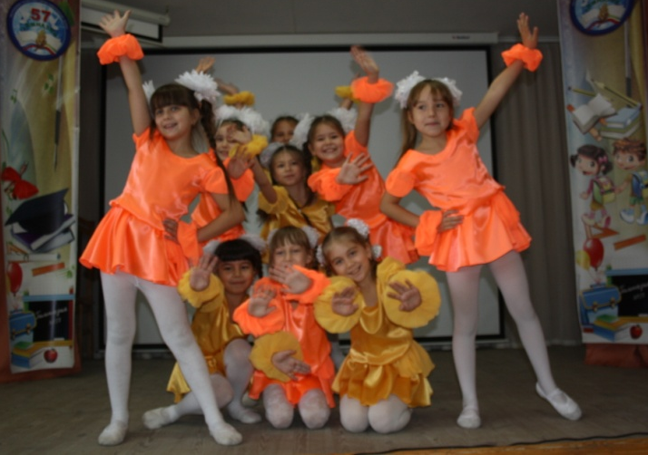

Основные формы и методы работы:
театрализация,
игровые методы
обучения,
импровизация,
методы проектной
деятельности,
различные виды арттерапии: музыкальная терапия (вокальная и дыхательная), фольклорная терапия, а также интегрированная с музыкой сказкотерапия, танцевальнодвигательная терапия, цветотерапия, драмотерапия,
кинезиологические упражнения,
акционизм, перформанс, инсталляция.

Slide 18
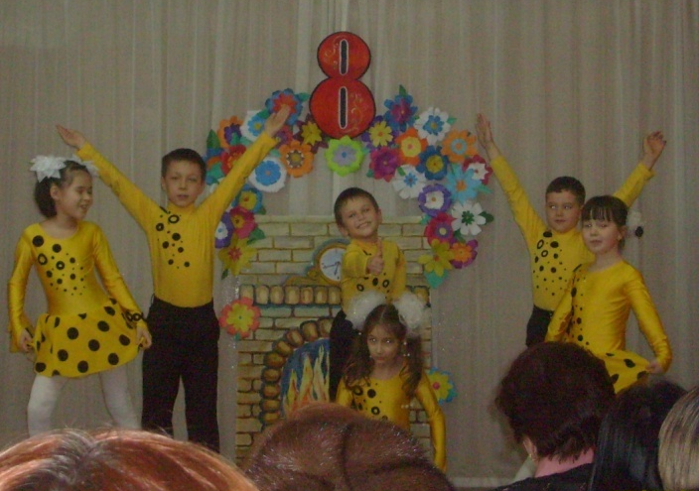
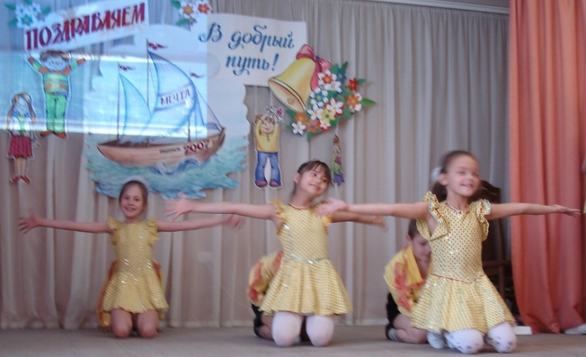
Планируемые результаты
Формирование устойчивых познавательных потребностей при переходе от игры к учению
Формирование мотивации достижения успеха
Формирование внутренней позиции будущего школьника

Slide 19
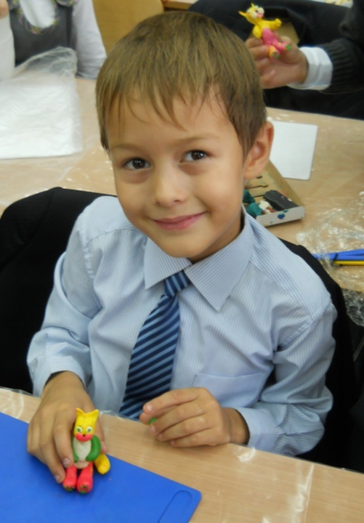
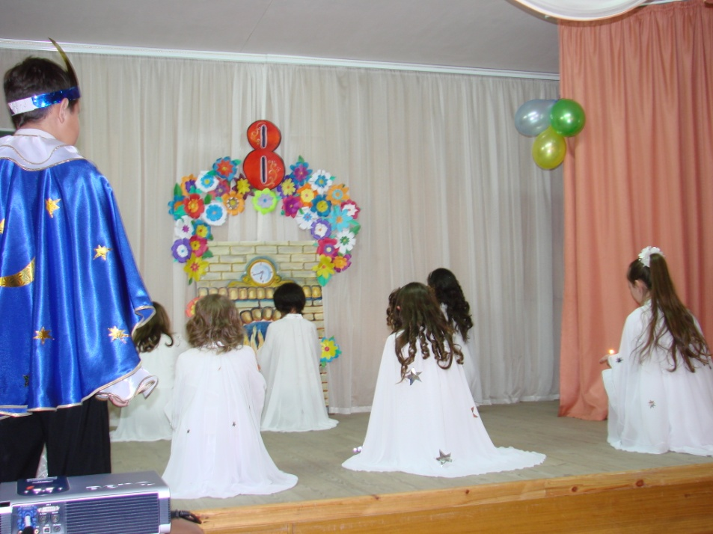
Контрольно- оценочная и диагностическая деятельность
периодически реализуется в процессе:
анализа практических работ,
творческих выступлений учащихся,
общей диагностики возрастного развития.
Итоговое занятие каждого раздела включает:
выставки
творческих работ,
сценические выступления,
литературно – музыкальные сюрпризы

Slide 20
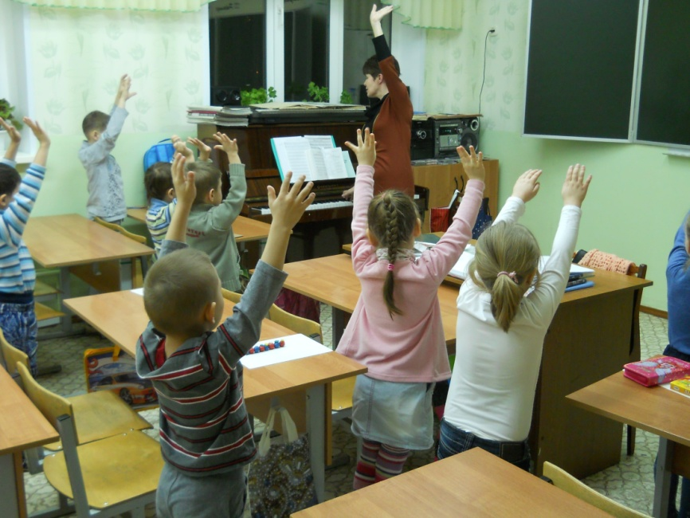
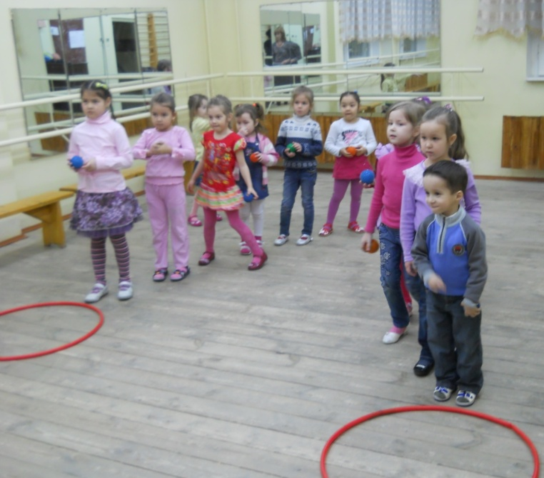
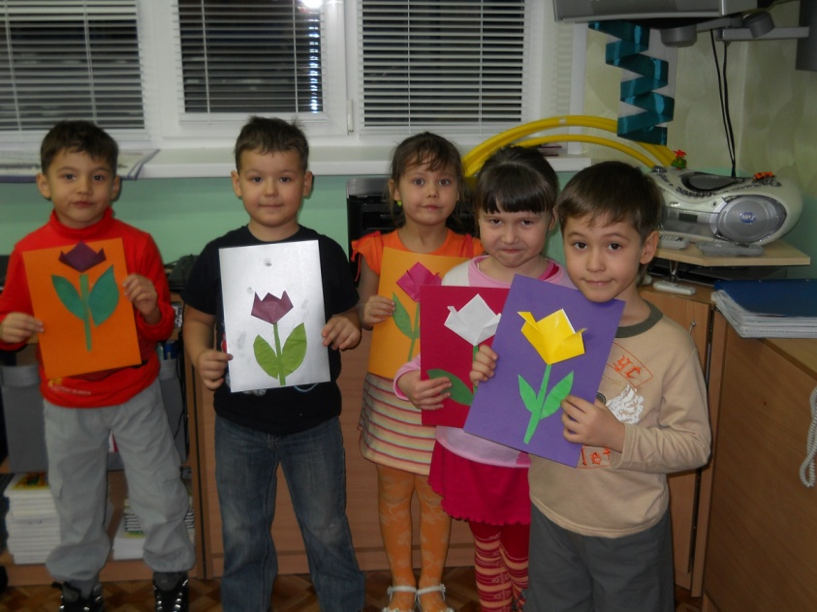
Двигательная
активность
Музыка
Изобразительное
искусство

Slide 21
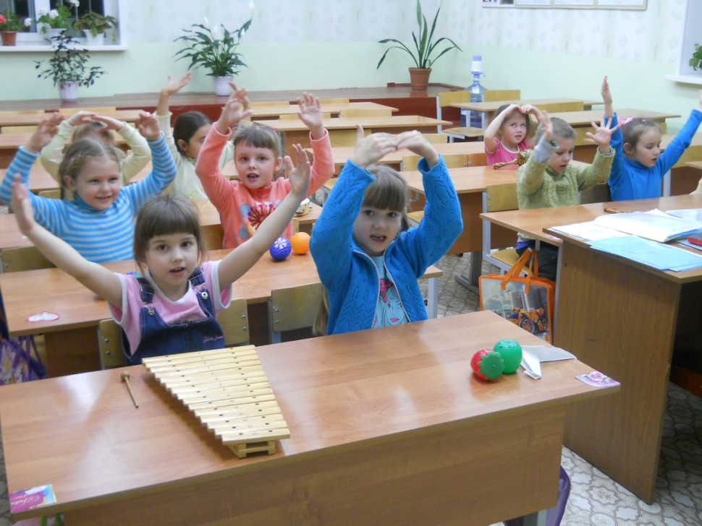
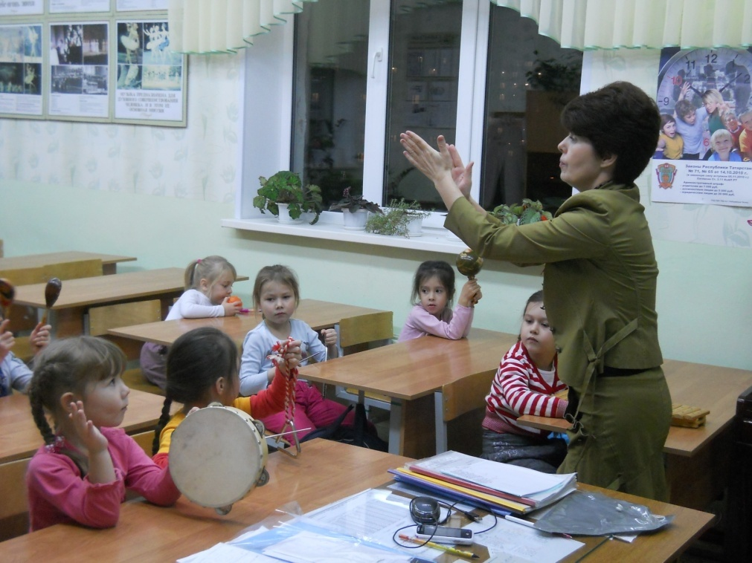

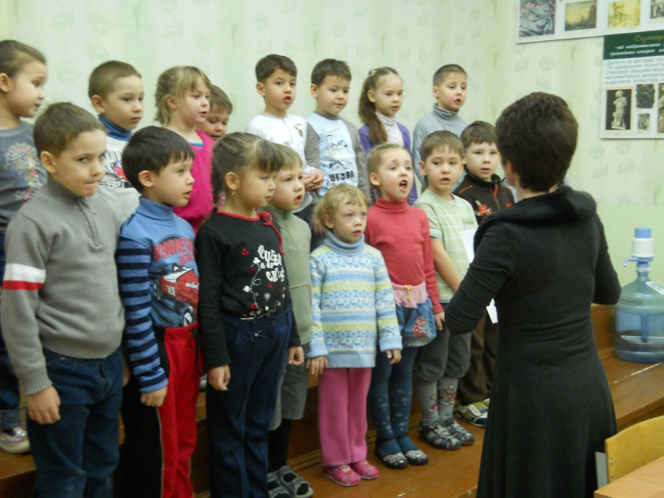

Slide 22
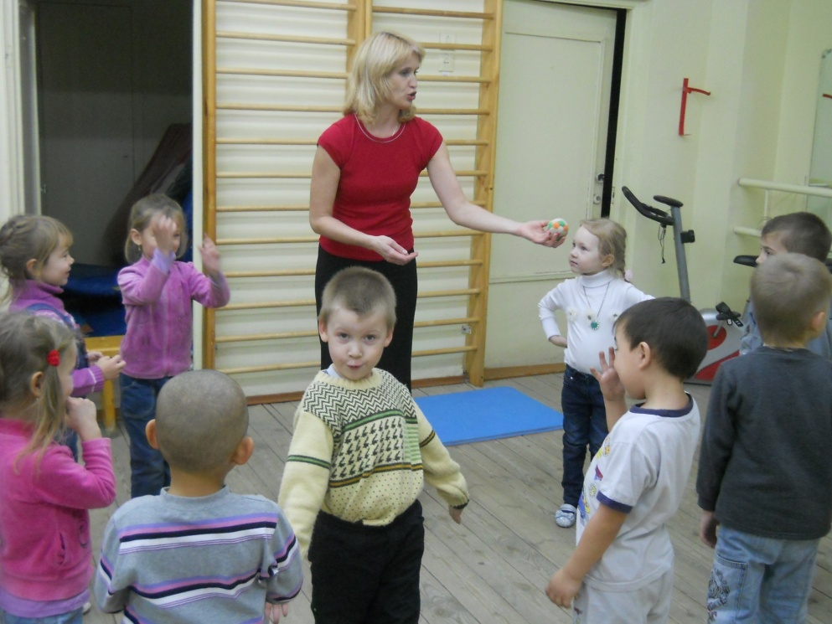
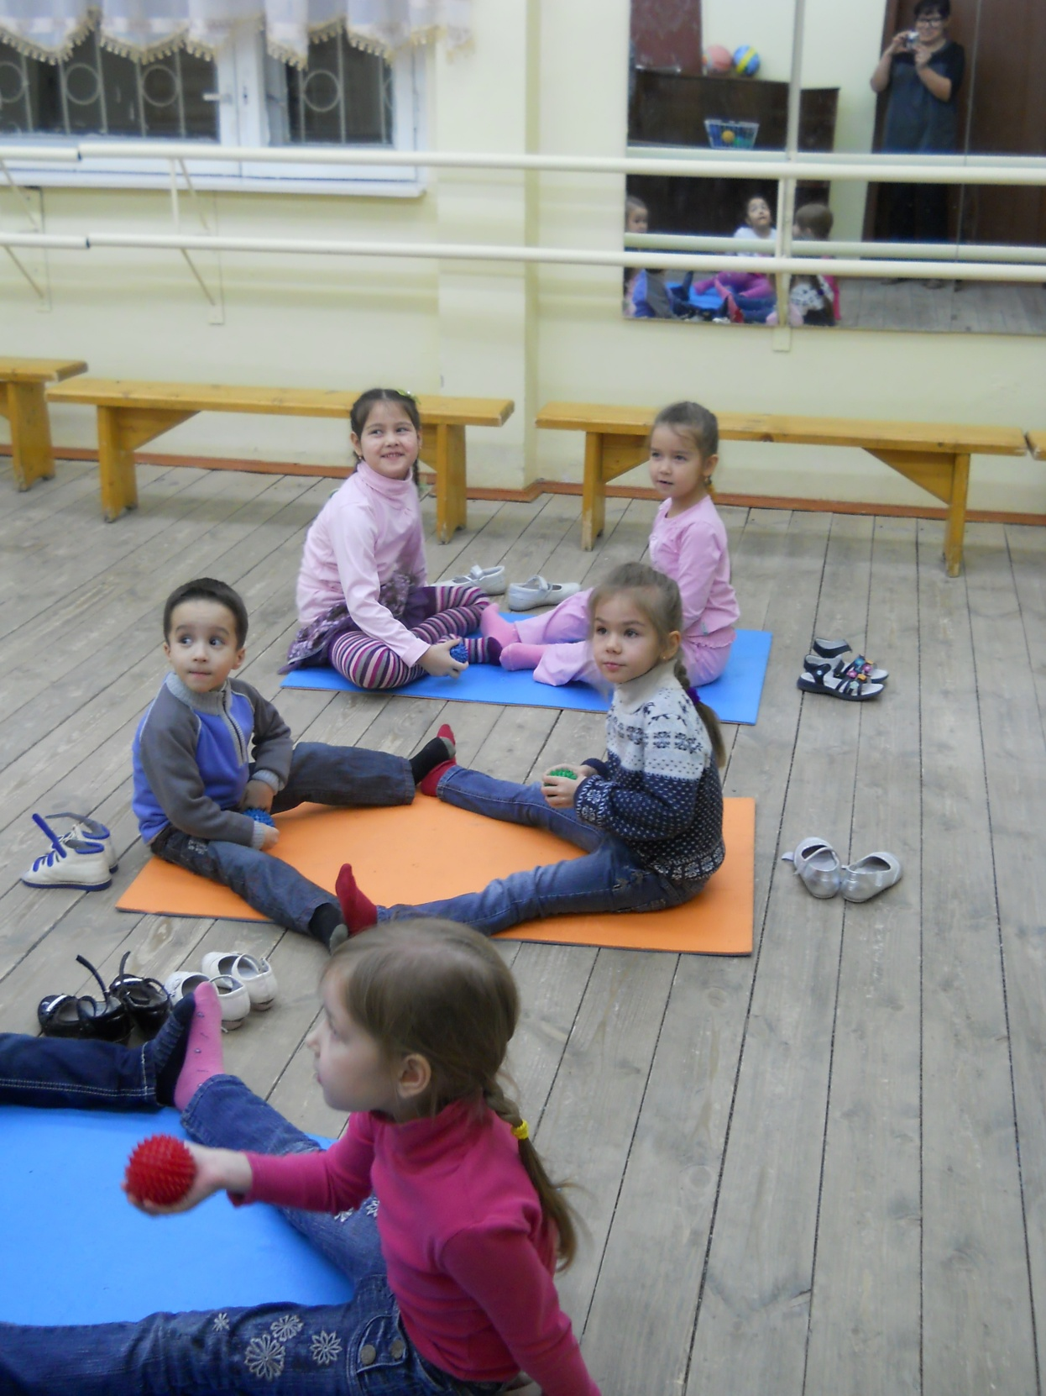


Slide 23
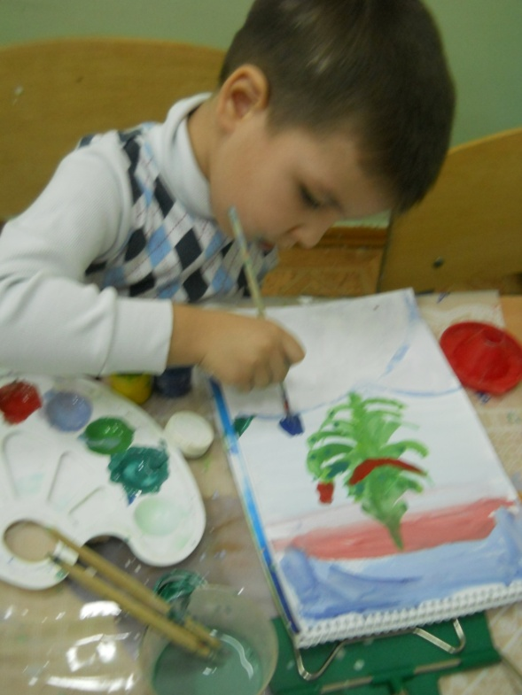
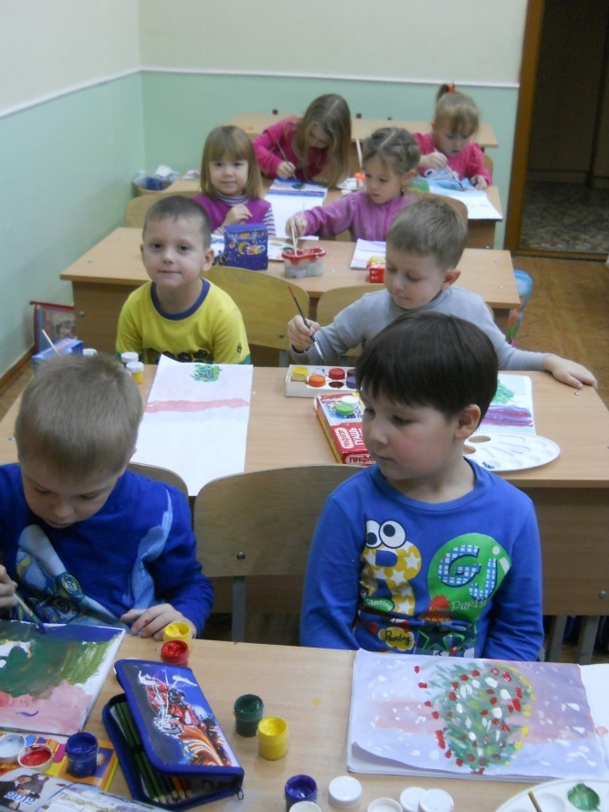
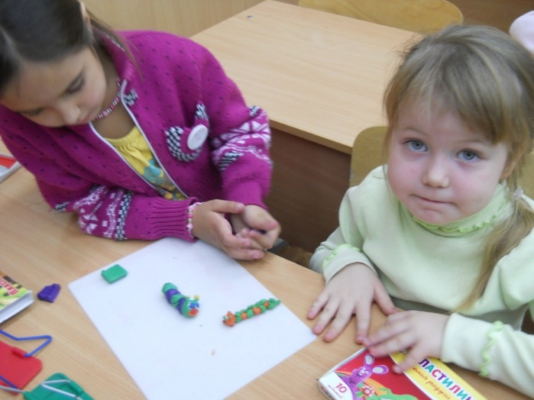
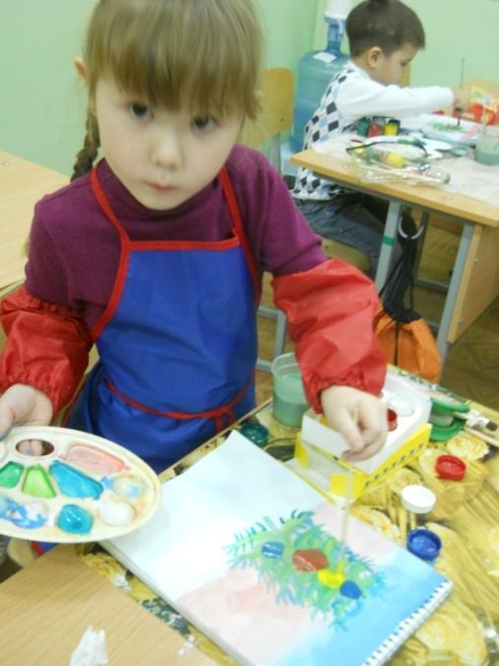
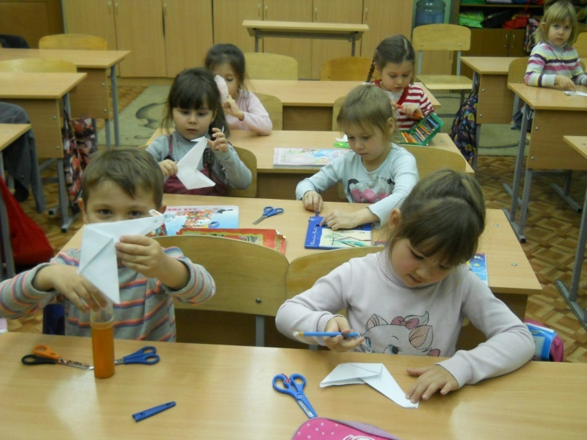
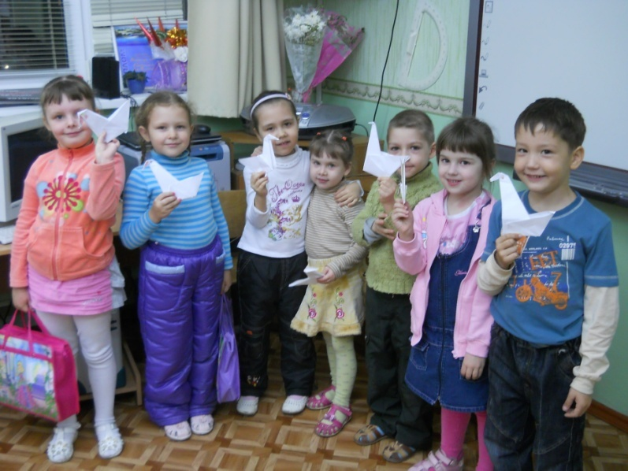

Slide 24
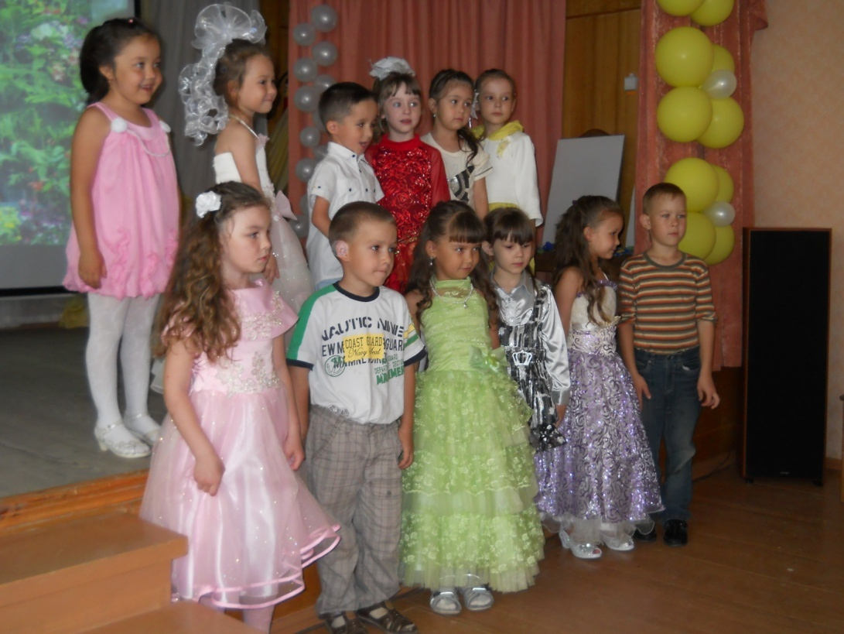
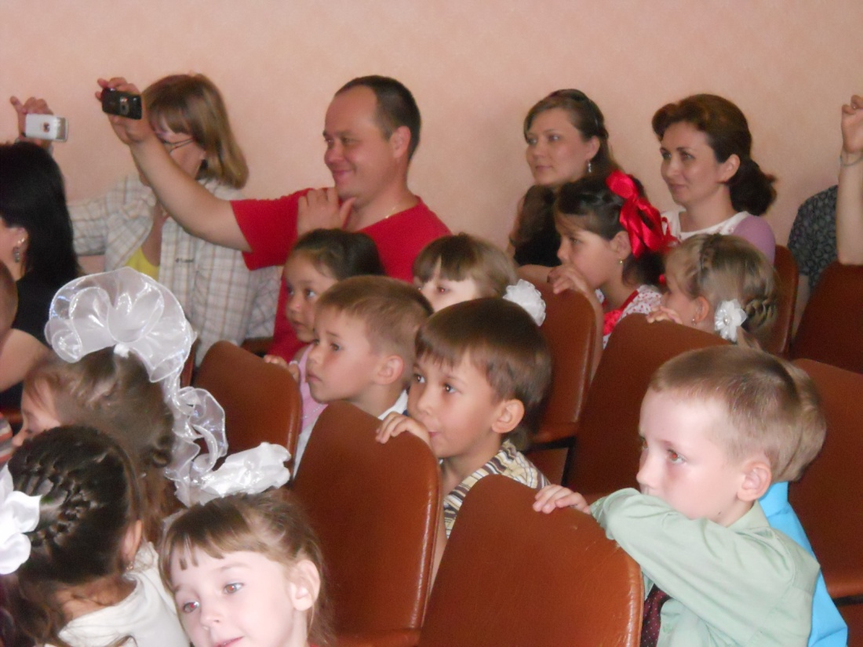
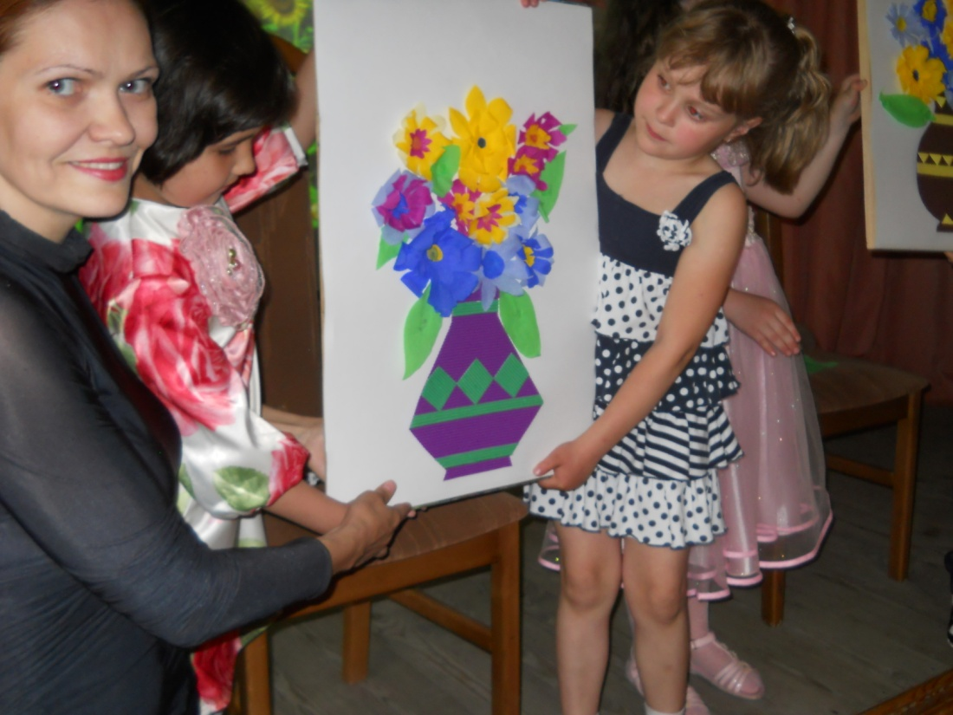
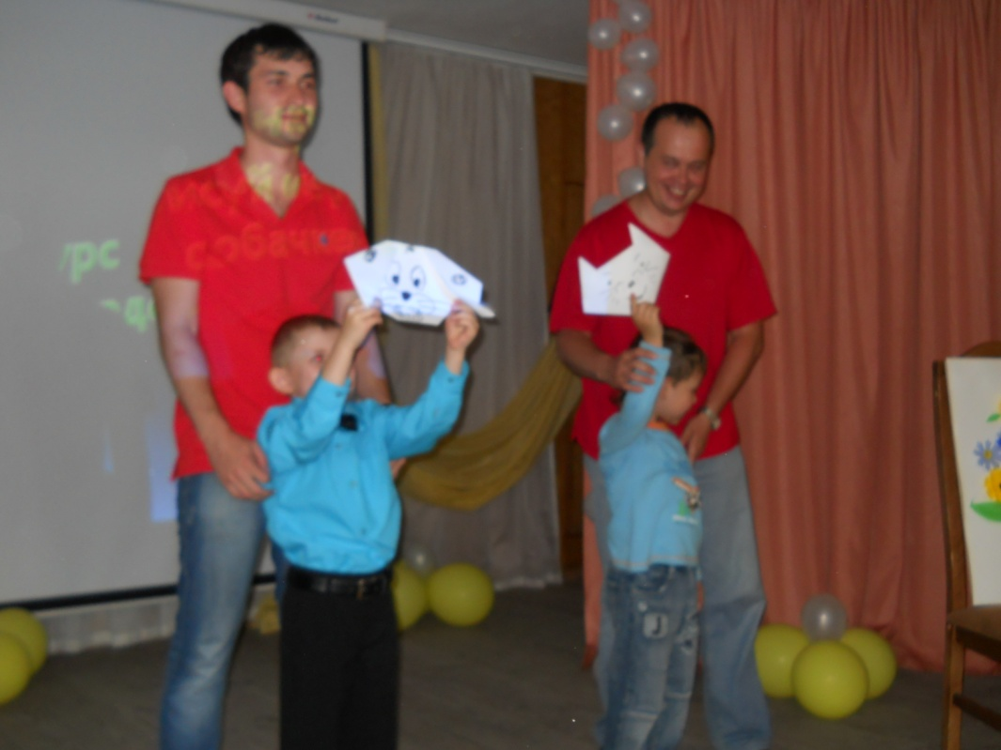

Slide 25

Литература:
1. Алпатов М. В., Ростовцев Н. Н. Искусство: Живопись: Скульптура: Архитектура: Графика: Кн. Для учителя. В 3-х ч.– М.: Просвещение, 1987
2. Белов А. М., Вязовикина К. А., Данилова А. А.. и др. Искусство: научно – популярное издание для детей. – М.:ЗАО «РОСМЭН – ПРЕСС», 2008
3. Богуславская И. Я. Народное искусство. – С. – Петербург, Государственный Русский музей, 1995.
4. Бореев Ю. Б. Эстетика. – М. «Издательство политической литературы»,1988.
5. Волков Б.С., Волкова Н.В. Детская психология: Логические схемы. – М.: Гуманит.изд.центр ВЛАДОС, 2002.
6. Диалектика воспитания и самовоспитания творческой личности. - Издательство Казанского университета: 2008.
7. Дмитриева Л.Г., Черноиваненко Н.М. «Методика музыкального воспитания в школе» Москва 1989 г.
8. Ионина Н. А. 100 великих картин. – М.: Вече, 2007
9. Казаченков С.Н. «От урока к концерту» 1990г.
10. Калашникова Н. Т. И Плужникова Г. А. Одежда народов СССР. – М.: «Планета», 1990
11. Калинина Р.Р. В гостях у Золушки.- Псков; ПОИУУ, 1997
12. Левис Ш., Левис Ш.К. Ребенок и стресс. – СПб: Питер Пресс, 1996.Андреев В. И.
13. Лешли Д. Работать с маленькими детьми, поощрять их развитие и решать проблемы. – М.: Просвещение, 1991.
14. Мерцалова М. Н. Поэзия народного костюма. – М.: Молодая гвардия, 1988
15. Молодёжи об искусстве. – Таллинн: Кунст,1990.
16. Петкова С. М. Справочник по мировой культуре и искусству – Ростов на Дону: Феникс, 2010
17. Попов В., Добровольская Н., Халабузарь П. «Методика музыкального воспитания» Москва 1990г.
18. Сиротюк А.Л. Обучение детей с учетом психофизиологии: Практическое руководство для учителей и родителей. М.: ТЦ Сфера, 2001. – 128 с
19. Сруве Г.А. «Школьный хор» Москва 2002г.
20. Стулова Г.П. «Теория и практика работы с детским хором» 2002г.
21. Терентьева Н.А. «Программа для педагогов общеобразовательных школ» Москва 1994г.
22. Червонная С. М. Искусство Татарии. – М.» Искусство», 1987
23. Энциклопедия для детей. Т. 7. Искусство. – М.: Аванта +, 1997.

Slide 26
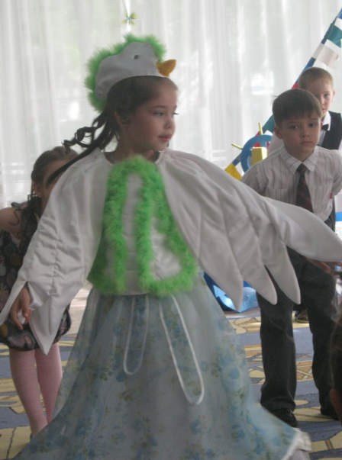
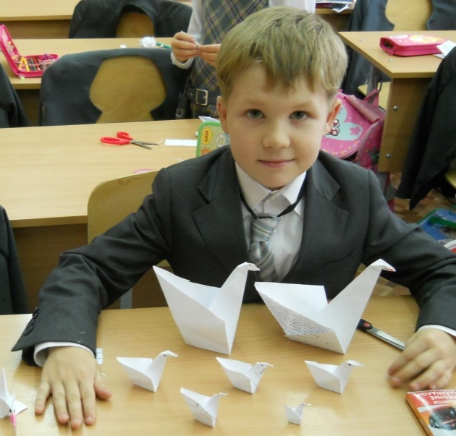
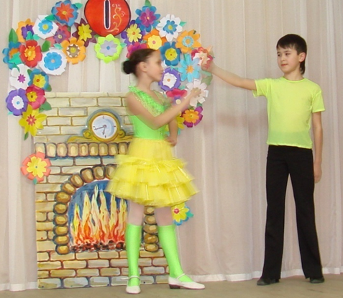

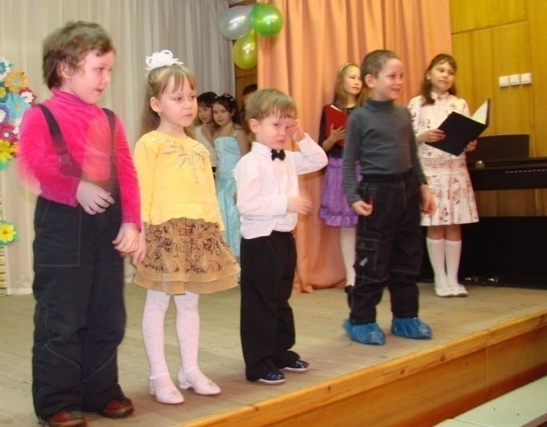
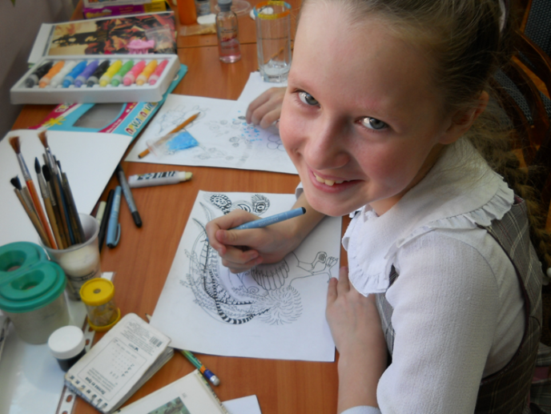
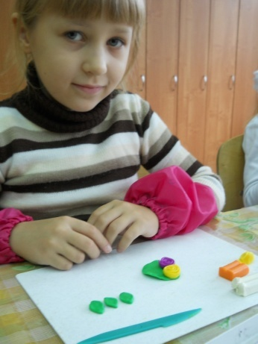
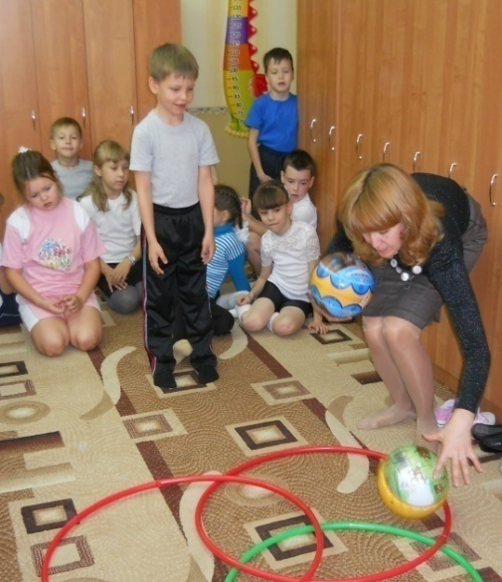
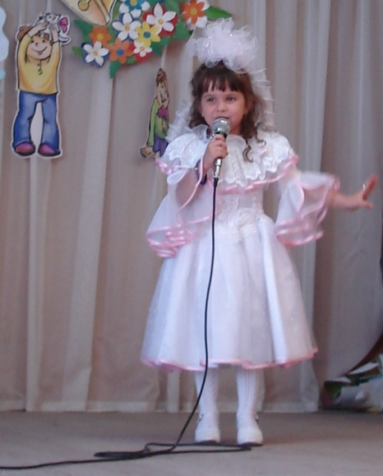
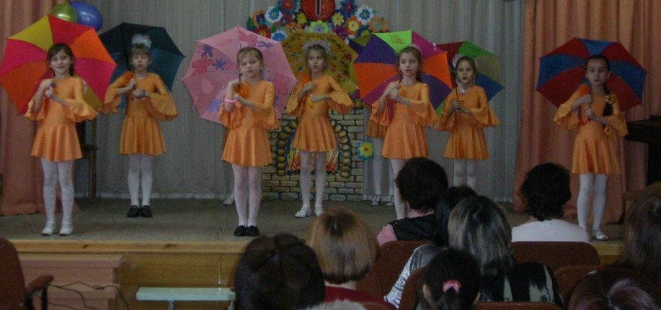
Спасибо за внимание!

